Slide 1
화면설계서_바둑 어플

Slide 2
영역 | 공통 | 화면 ID | BADUCK_A01 | 화면명 | 화면 UI 컨셉
설명 | 공통적인 화면 구성에 대한 개념 정리 |  |  | 페이지 | 1/1
1) 방향
- 어르신들은 화면에 버튼이 많은 경우 어떤 기능인지 몰라 헷갈려 하는 경우가 많음
- 사용자들이 사용하기 편하도록 방향에 초점을 두어야 함
2) 메뉴
- 기능은 많되 숨기는 방향 선택
- 추가 기능은 추가 메뉴를 선택하면 표시

Slide 3
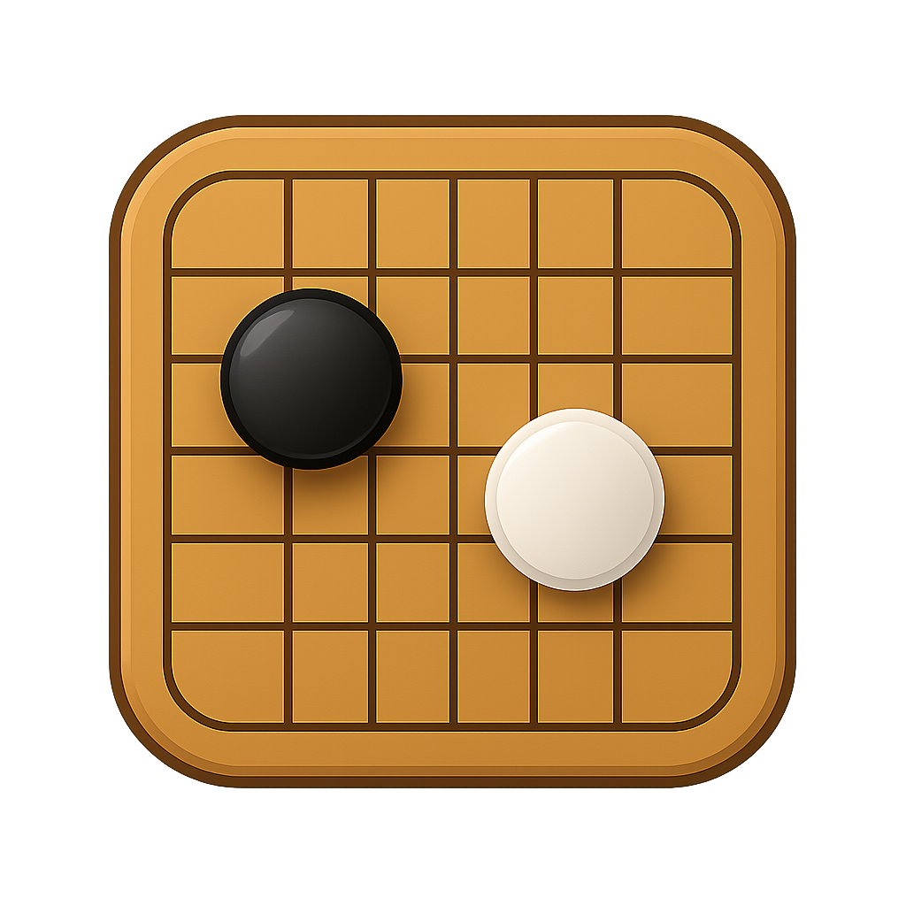
영역 | 초기 | 화면 ID | BADUCK_B01 | 화면명 | 초기화면
설명 | 어플에 진입 시 나오는 화면 |  |  | 페이지 | 1/1
No | 내용
1
2
바둑

Slide 4
영역 | 홈 | 화면 ID | BADUCK_C01 | 화면명 | 홈 화면
설명 | 로딩이 끝나면 나오는 화면 |  |  | 페이지 | 1/1
No | 내용
1 | 홈 화면으로 이동되면서 로고와 제목은 슬라이드 되면서 해당 위치로 이동
2
1
바둑
대 국
설 정

Slide 5
영역 | 설정 | 화면 ID | BADUCK_D01 | 화면명 | 설정 화면
설명 | 게임 설정을 변경할 수 있는 화면 |  |  | 페이지 | 1/1
대국 설정
No | 내용
1 | 홈 화면으로 이동되면서 로고와 제목은 슬라이드 되면서 해당 위치로 이동
2

